Slide 1
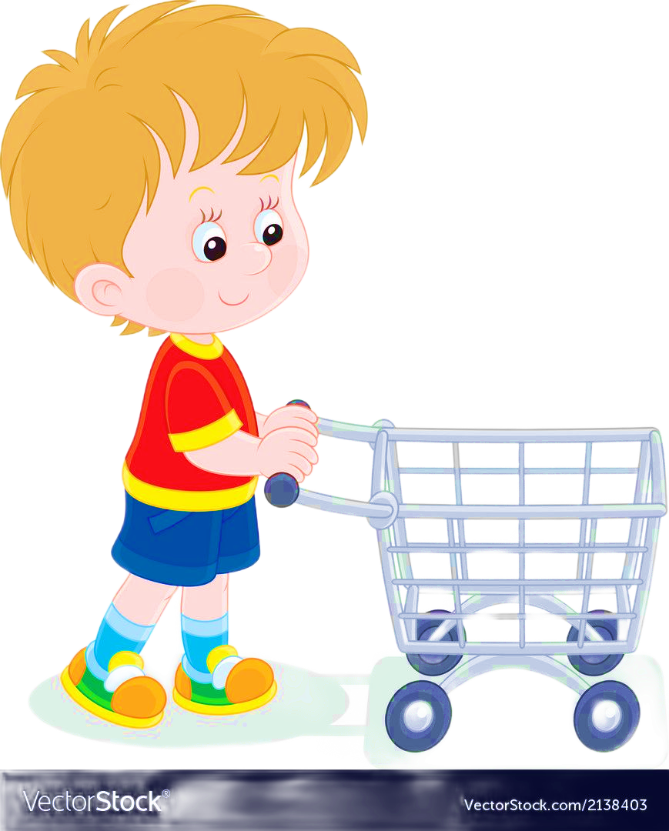
Ромины покупки
?
?
?
Мама отправила Рому в магазин. Внимательно изучи список покупок, который дала мама. Собери столько товаров, сколько мама указала в списке, нажимая на них мышкой: считай правильно (один помидор, два помидора и т.д.). Когда собрал – нажми на этот товар в списке.
?

Slide 2
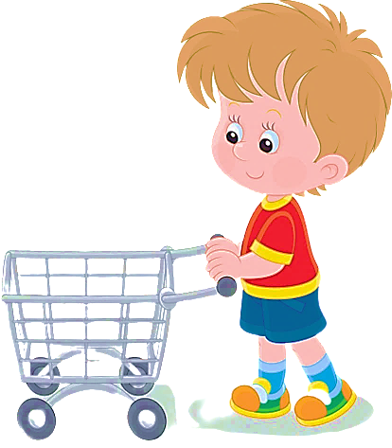
Список покупок
2
5
3
4

Slide 3
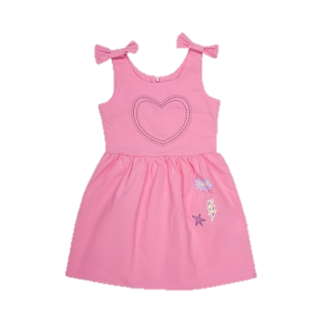
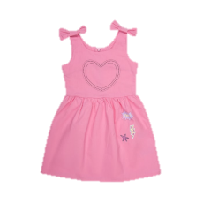
Список покупок
5
2
5
4

Slide 4
Список покупок
5
2
3
4

Slide 5
МОЛОДЕЦ

